Slide 1
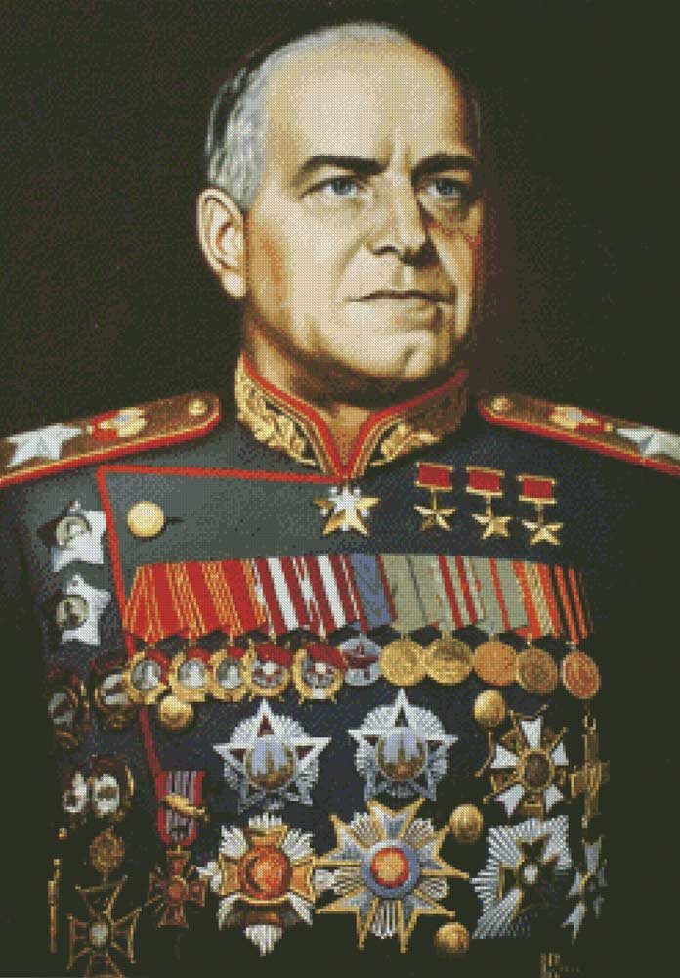
Жуков Георгий Константинович Четырежды Герой Советского Союза, Маршал Советского Союза
Главные черты полководческого таланта Георгия Константиновича Жукова - творчество, новаторство, умение принимать неожиданные для противника решения. Его отличали также глубокий ум и проницательность. Эта способность Жукова сыграла особенно важную роль при обороне Ленинграда и Москвы, когда при крайне ограниченных силах только за счет хорошей разведки, предвидения возможных направлений ударов противника ему удавалось собирать практически все имеющиеся средства и отражать удары противника.
 | Жуков Георгий Константинович Четырежды Герой Советского Союза, Маршал Советского Союз

Slide 2
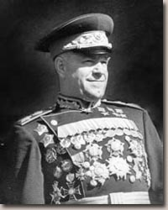
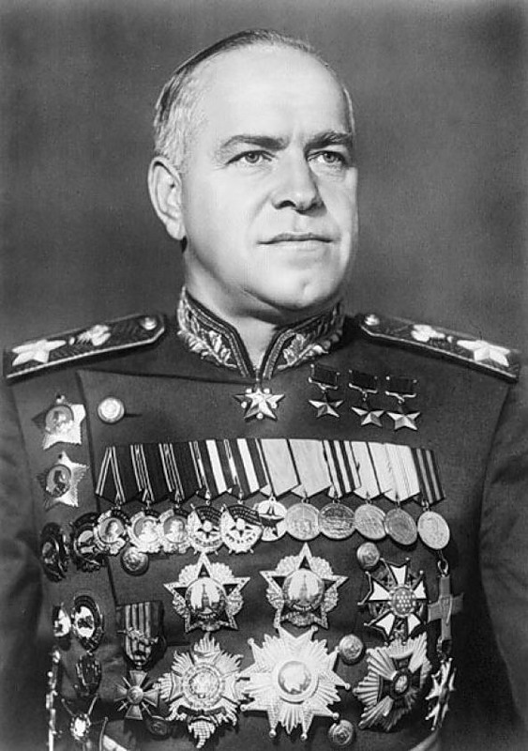
Жуков Георгий Константинович

Slide 3
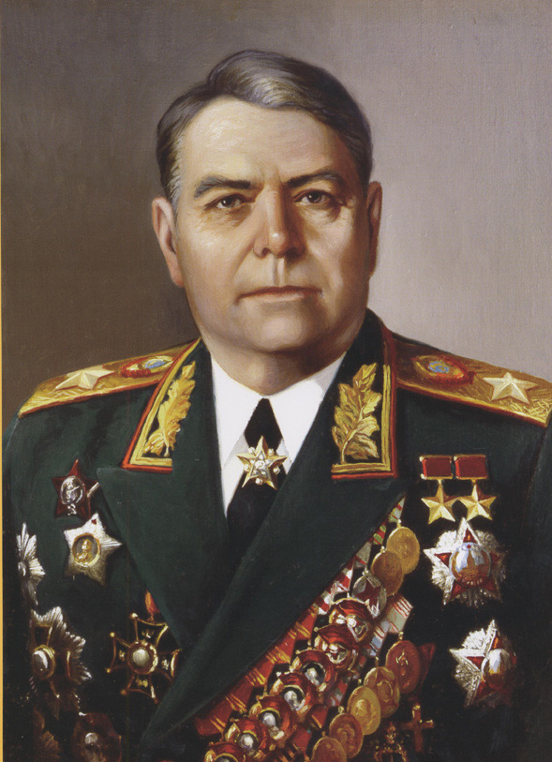
Василевский Александр Михайлович
Дважды Герой Советского Союза, Маршал Советского Союза
Будучи во время войны начальником Генштаба на протяжении 34-х месяцев, А. М. Василевский только 12 месяцев был в Москве, в Генштабе, а 22 месяца находился на фронтах. Г. К. Жуков и A. M. Василевский обладали развитым стратегическим мышлением, глубоким пониманием обстановки. Именно это обстоятельство привело к одинаковой оценке обстановки и выработке дальновидных и обоснованных решений по контрнаступательной операции под Сталинградом, к переходу к стратегической обороне на Курской дуге и в ряде других случаев.
 | Василевский Александр Михайлович Дважды Герой Советского Союза, Маршал Советского Союза

Slide 4
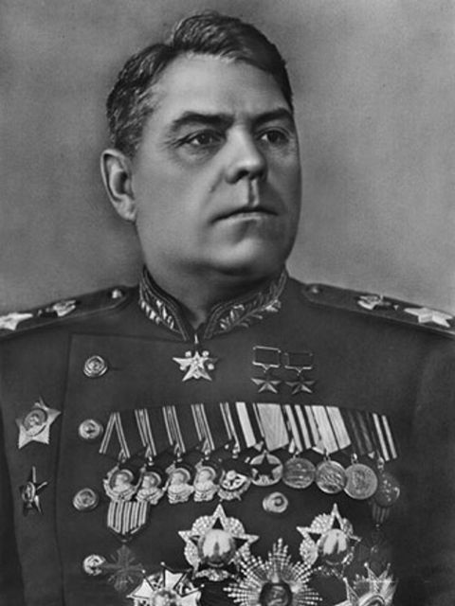
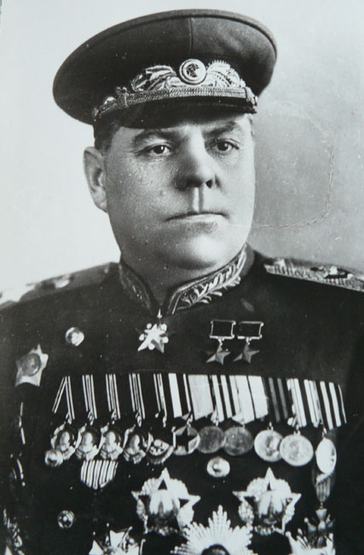
Василевский Александр Михайлович

Slide 5
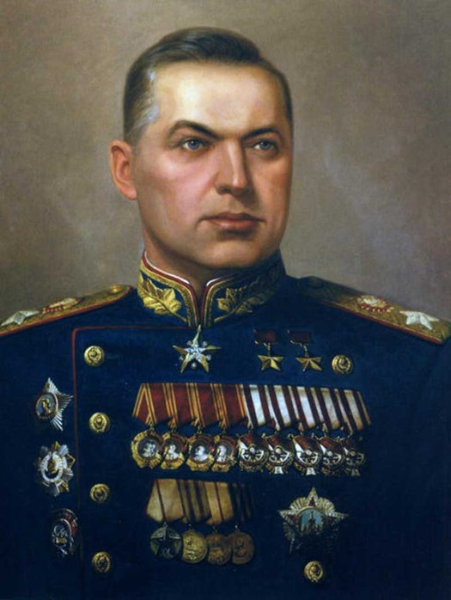
Рокоссовский Константин Константинович
Дважды Герой Советского Союза,
Маршал Советского Союза
Маршал Советского Союза (1944), маршал Польши (1949). Единственный в истории СССР маршал двух стран. Командовал Парадом Победы 24 июня 1945 года на Красной площади в Москве.
Одна из замечательных страниц полководческой деятельности
К. К. Рокоссовского -Белорусская операция, в которой он командовал войсками 1-го Белорусского фронта.

Slide 6
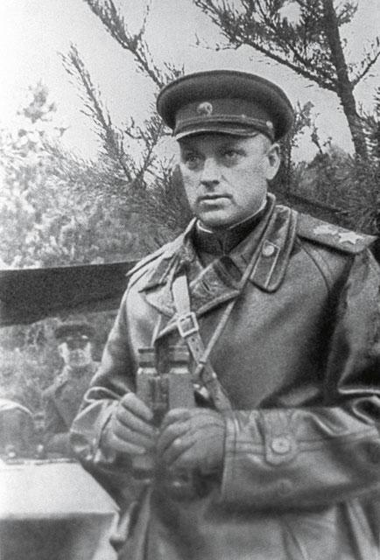
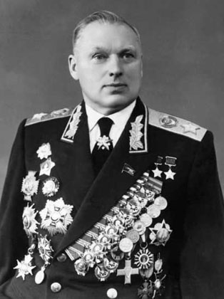
Рокоссовский Константин Константинович

Slide 7
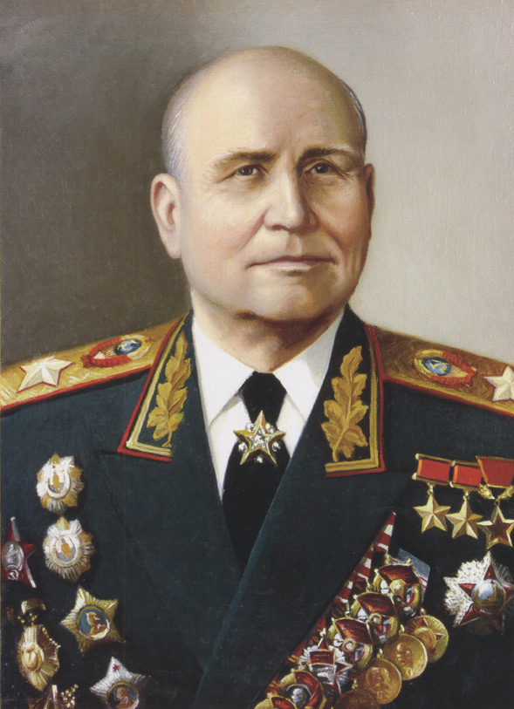
Конев Иван Степанович
Дважды Герой Советского Союза, Маршал Советского Союза
Его полководческий талант наиболее убедительно и ярко проявился в наступательных операциях, в ходе которых было одержано много блестящих побед. При этом он всегда стремился не ввязываться в затяжные бои в больших городах и обходными маневрами вынуждал противника покинуть город. Это позволяло ему уменьшить потери своих войск, не допустить больших разрушений и жертв среди мирного населения.

Slide 8
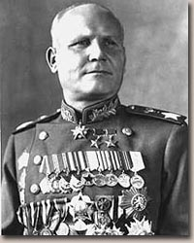
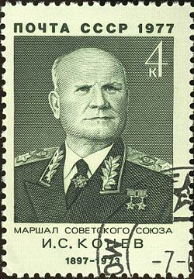
Конев Иван Степанович

Slide 9
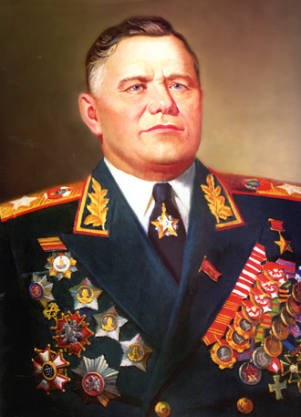
Еременко Андрей Иванович
Герой Советского Союза, Маршал Советского Союза
Знаменательной страницей в биографии полководца стала Сталинградская битва. Поставленный 7 августа 1942 года во главе войск Юго-Восточного фронта, действующего в южной части Сталинграда, генерал-полковник А. И. Еременко собрал в мощный кулак имевшиеся резервы и уже 9 августа 1942 года нанес контрудар. В результате его была сорвана попытка гитлеровцев прорваться в город с юго-запада.

Slide 10
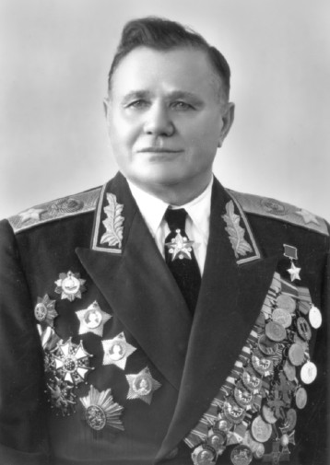
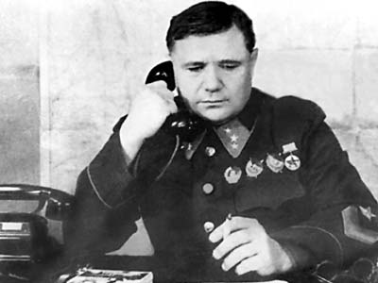
Еременко Андрей Иванович

Slide 11
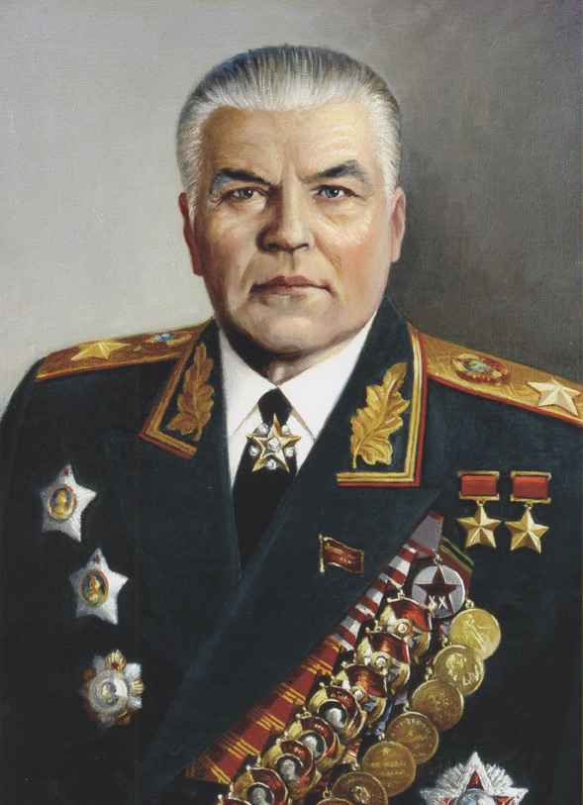
Малиновский Родион Яковлевич
Дважды Герой Советского Союза, Маршал Советского Союза
На протяжении почти всей войны примечательной особенностью его полководческого таланта было то, что он в замысел каждой операции закладывал какой-либо неожиданный для противника способ действий, умел целой системой хорошо продуманных мер ввести противника в заблуждение.

Slide 12
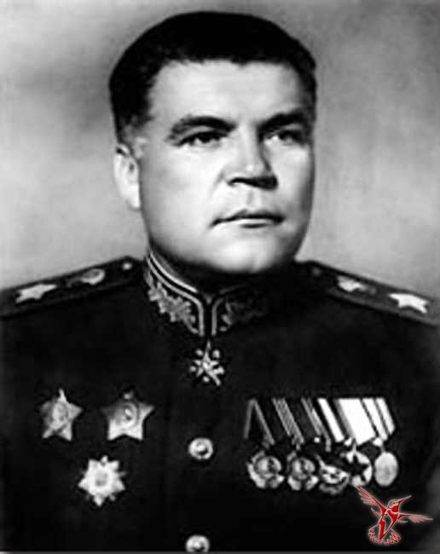
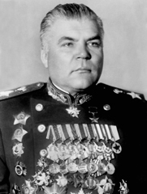
Малиновский Родион Яковлевич

Slide 13
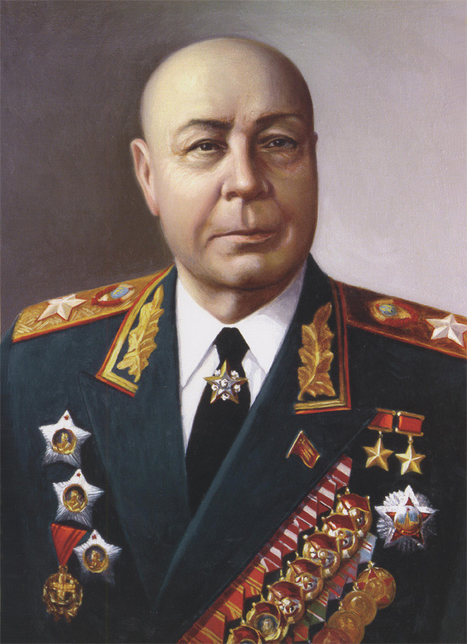
Тимошенко Семен Константинович
Дважды Герой Советского Союза, Маршал Советского Союза
Маршал командовал стратегическими направлениями и фронтами. Под его командованием шли тяжелые оборонительные бои на территории Белоруссии в июле - августе 1941 года. С его именем связаны героическая оборона Могилева и Гомеля, контрудары под Витебском и Бобруйском. Под руководством Тимошенко развернулось самое большое и упорное сражение первых месяцев войны - Смоленское. В июле 1941 г. войска Западного направления под командованием маршала Тимошенко остановили наступление группы армий "Центр".

Slide 14
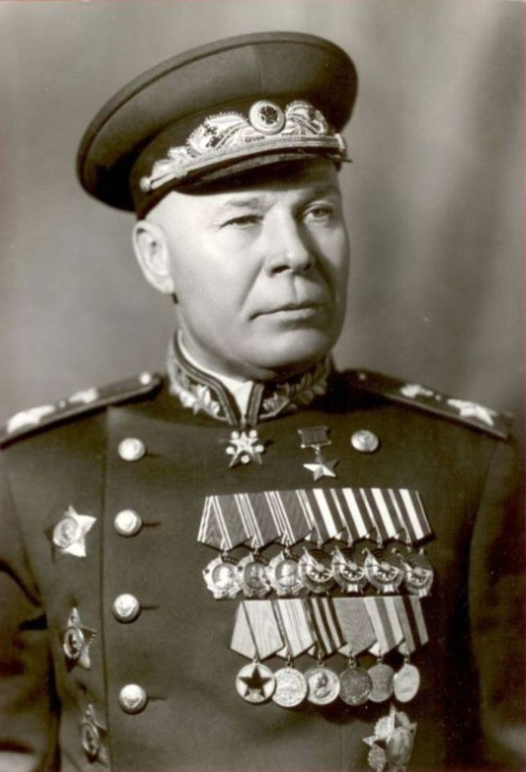
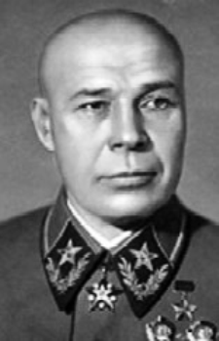
Тимошенко Семен Константинович

Slide 15
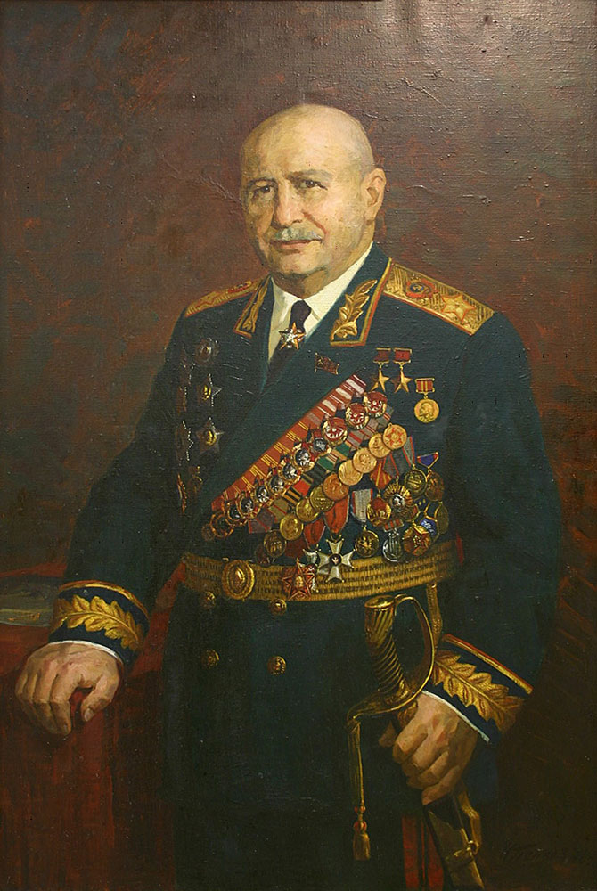
Баграмян Иван Христофорович
Дважды Герой Советского Союза, Маршал Советского Союза
Войска под командованием маршала Ивана Христофоровича Баграмяна участвовали активно в разгроме немецко-фашистских войск на Курской дуге, в Белорусской, Прибалтийской, Восточно-Прусской и других операциях и в овладении крепостью Кенигсберг.

Slide 16
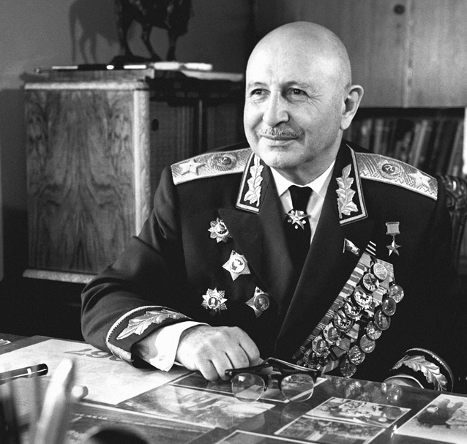
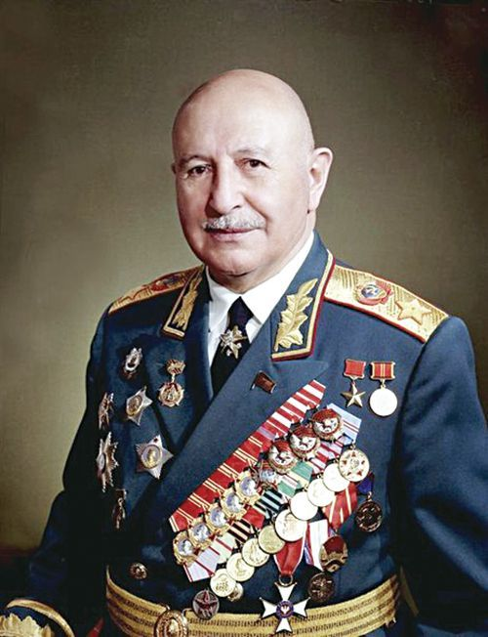
Баграмян Иван Христофорович

Slide 17
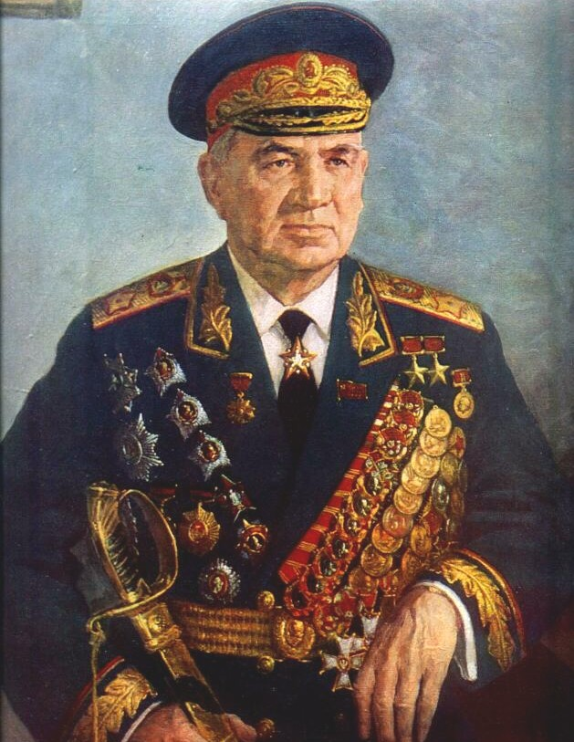
Чуйков Василий Иванович
Дважды Герой Советского Союза, Маршал Советского Союза
В годы Великой Отечественной войны Василий Иванович Чуйков командовал 62-й (8-й гвардейской) армией, которая навечно вписана в летопись героической обороны города Сталинграда. Командарм Чуйков ввел в войска новую тактику- тактику ближнего боя. В Берлине В.И.Чуйкова называли: «Генерал – Штурм». После победы в Сталинграде были удачно проведены операции: Запорожье, форсирование Днепра, Никополь, Одесса, Люблин, форсирование Вислы, Познаньская цитадель, Кюстринская крепость, Берлинская и др.

Slide 18
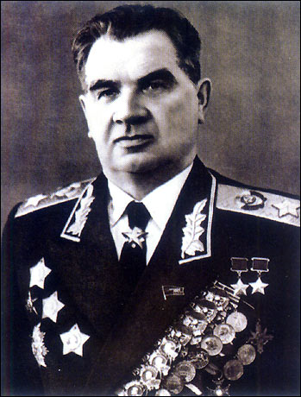
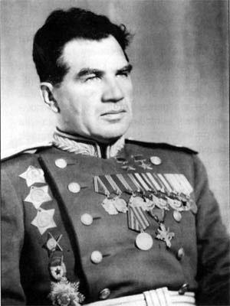
Чуйков Василий Иванович

Slide 19
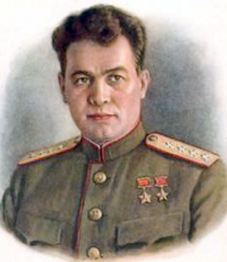
Черняховский Иван Данилович
Дважды Герой Советского Союза, генерал армии
Самым молодым из командующих фронтами Великой Отечественной войны был генерал армии Иван Данилович Черняховский. Войска Черняховского участвовали в освобождении Воронежа, Курска, Житомира, Витебска,Орши, Вильнюса, Каунаса, других городов, отличились в боях за Киев, Минск, в числе первых вышли на границу с фашистской Германией, а затем громили гитлеровцев в Восточной Пруссии.

Slide 20
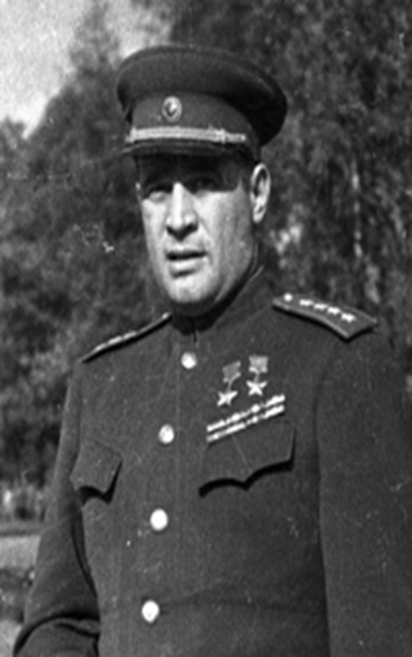
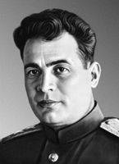
Черняховский Иван Данилович

Slide 21
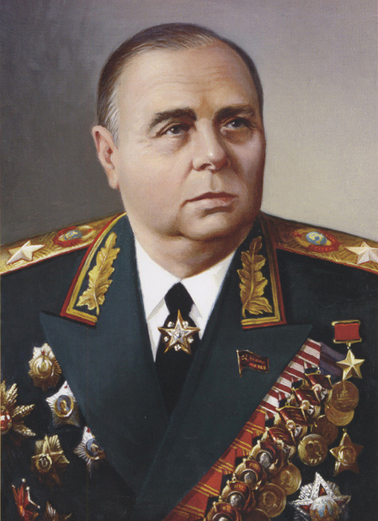
Мерецков Кирилл Афанасьевич
Герой Советского Союза, Маршал Советского Союза
В годы Великой Отечественной войны Кирилл Афанасьевич Мерецков командовал войсками северных направлений. В 1941 г. Мерецков нанес войскам фельдмаршала Лееба под Тихвином первое в войне серьезное поражение. 18 января 1943 года войска генералов Говорова и Мерецкова, нанеся встречный удар под Шлиссельбургом (операция «Искра»), прорвали блокаду Ленинграда. В июне 1944 г. Под их командованием был разгромлен маршал К. Маннергейм в Карелии. Весной 1945 года «хитрый Ярославец» (как называл его Сталин) под именем «генерала Максимова» был направлен на Дальний Восток. В августе-сентябре 1945 года его войска участвовали в разгроме Квантунской армии.

Slide 22
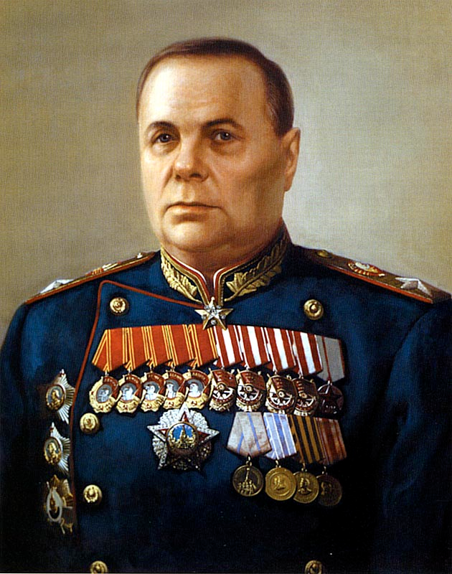
Мерецков Кирилл Афанасьевич

Slide 23
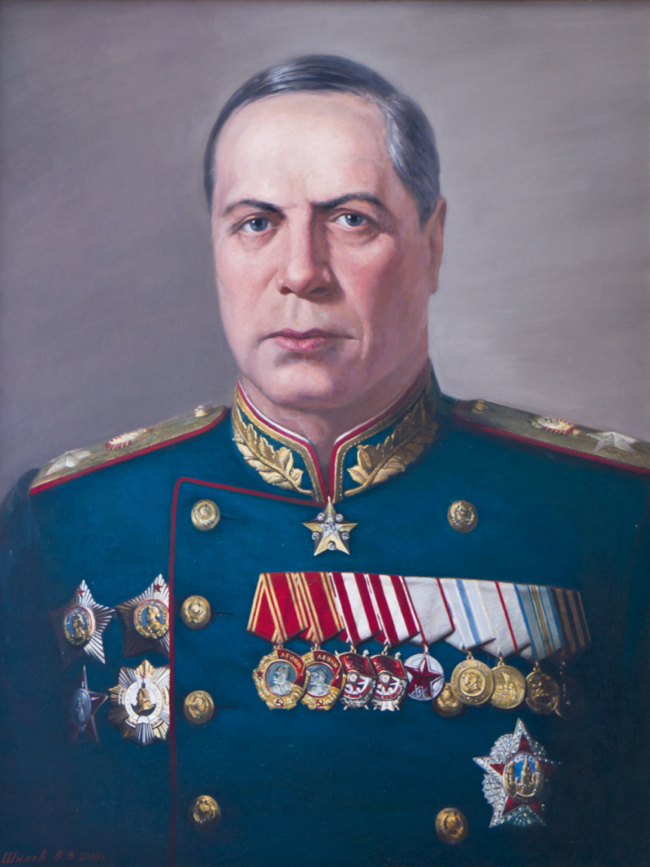
Толбухин Федор Иванович
Герой Советского Союза, Маршал Советского Союза
Его заслуги отмечены высшим военным орденом «Победа», двумя орденами Ленина, двумя орденами Красного Знамени, двумя орденами Суворова I степени, орденом Кутузова I степени, Красной Звезды, многими другими отечественными и иностранными наградами. В 1965 году ему посмертно присвоено звание Героя Советского Союза. В Москве на Самотечной площади Ф. И. Толбухину воздвигнут памятник.

Slide 24
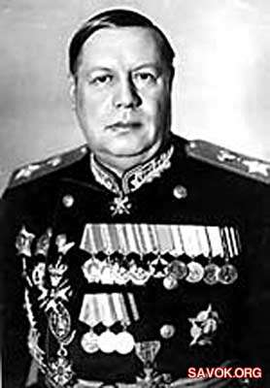
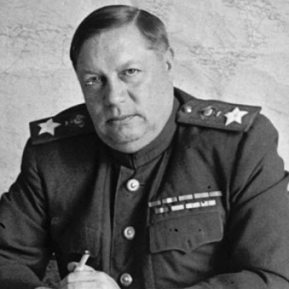
Толбухин Федор Иванович

Slide 25
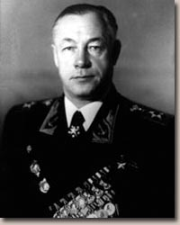
Кузнецов Николай Герасимович
Герой Советского Союза, Адмирал Флота Советского Союза
Кузнецов проявил себя выдающимся организатором взаимодействия сил флота с сухопутными войсками. Он действовал как нарком ВМФ, член ГКО и представитель Ставки ВГК по использованию сил флота на фронтах (1941–1945), как главком ВМС СССР (с февраля 1944 г.), как член Ставки ВГК (с февраля 1945 г.).

Slide 26
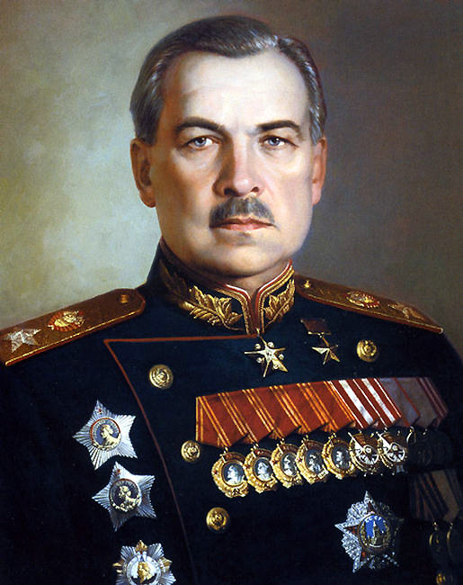
Говоров Леонид Александрович
Герой Советского Союза, Маршал Советского Союза
На плечи Л. А. Говорова легла огромнейшая ответственность. 670 из 900 блокадных дней он руководил героической обороной Ленинграда, создал неодолимую для врага оборону. На его судьбу выпали подготовка и проведение ряда наступательных операций: Мгинская и Красносельско-Ропшинская, Новгородско-Лужская и Выборгская, Таллиннская и Моонзундская десантная. И в каждую из них он вложил свою волю, свои знания, свое сердце.

Slide 27
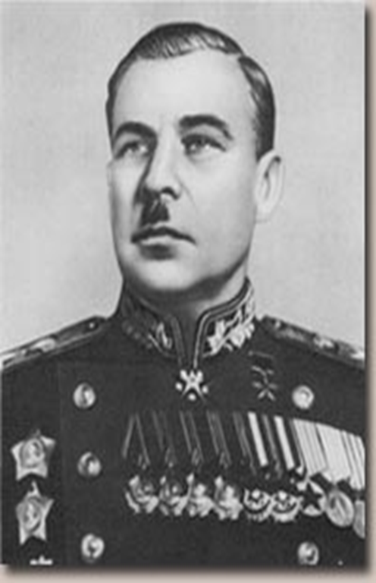
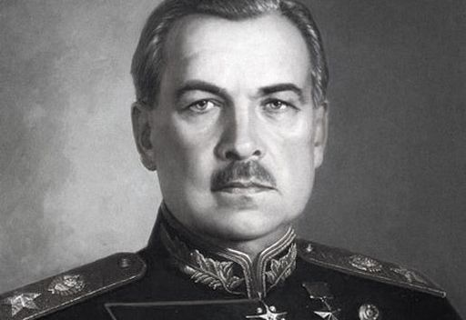
Говоров Леонид Александрович

